Slide 1
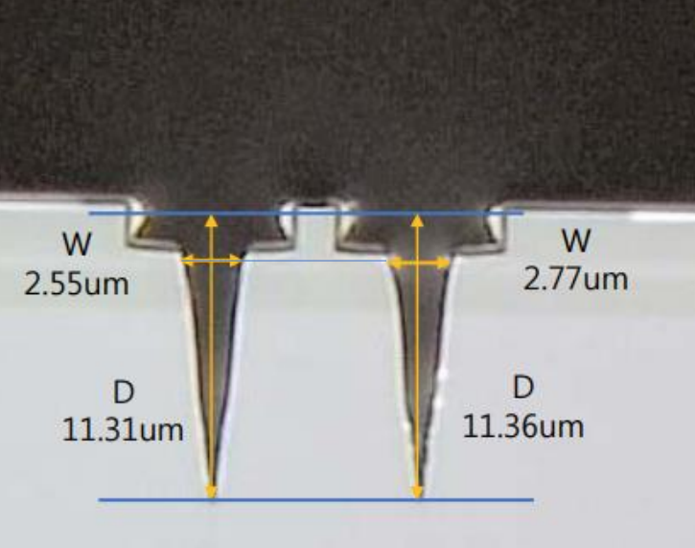
端面方向から見た図
ridge01

